Slide 1


PRESENTATION
COP EPILEPSIE
OCCITANIE EST
Montpellier – 28 septembre2023

Slide 2
27 participants.
Tous les participants se sont montrés motivés avec une réelle envie de faire connaissance, de tisser des liens. Nous avons aussi trouvé une sincère curiosité.
L’envie d’améliorer la qualité de vie des personnes accompagnées.
Un repérage très clair des problématiques.

Slide 3
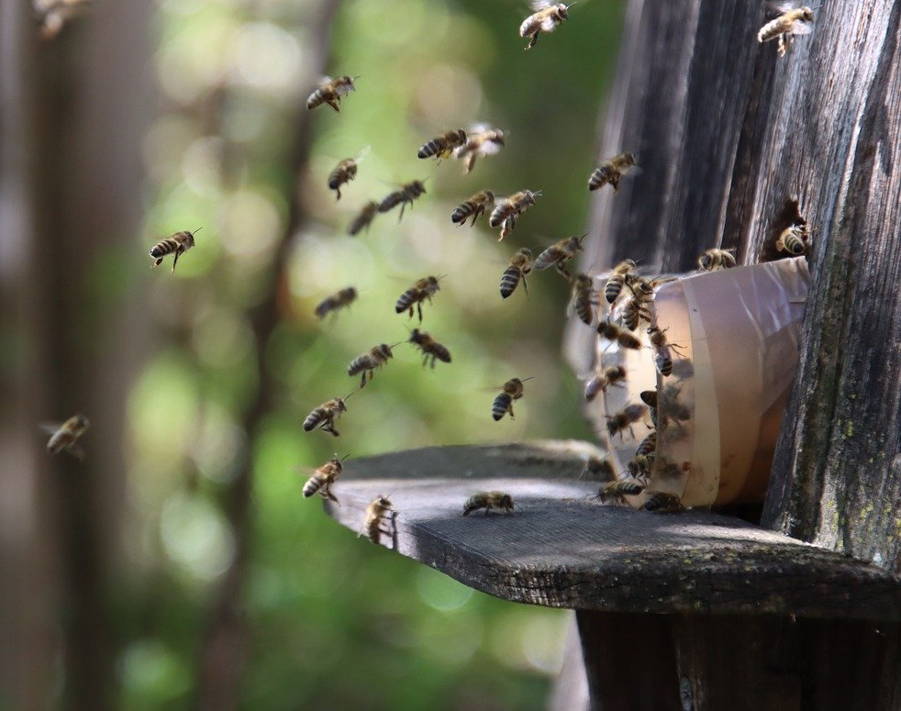
Après une présentation rapide de l’Équipe Relais Handicaps Rares, nous avons pu mutualiser les constats de terrain et les besoins identifiés

Slide 4
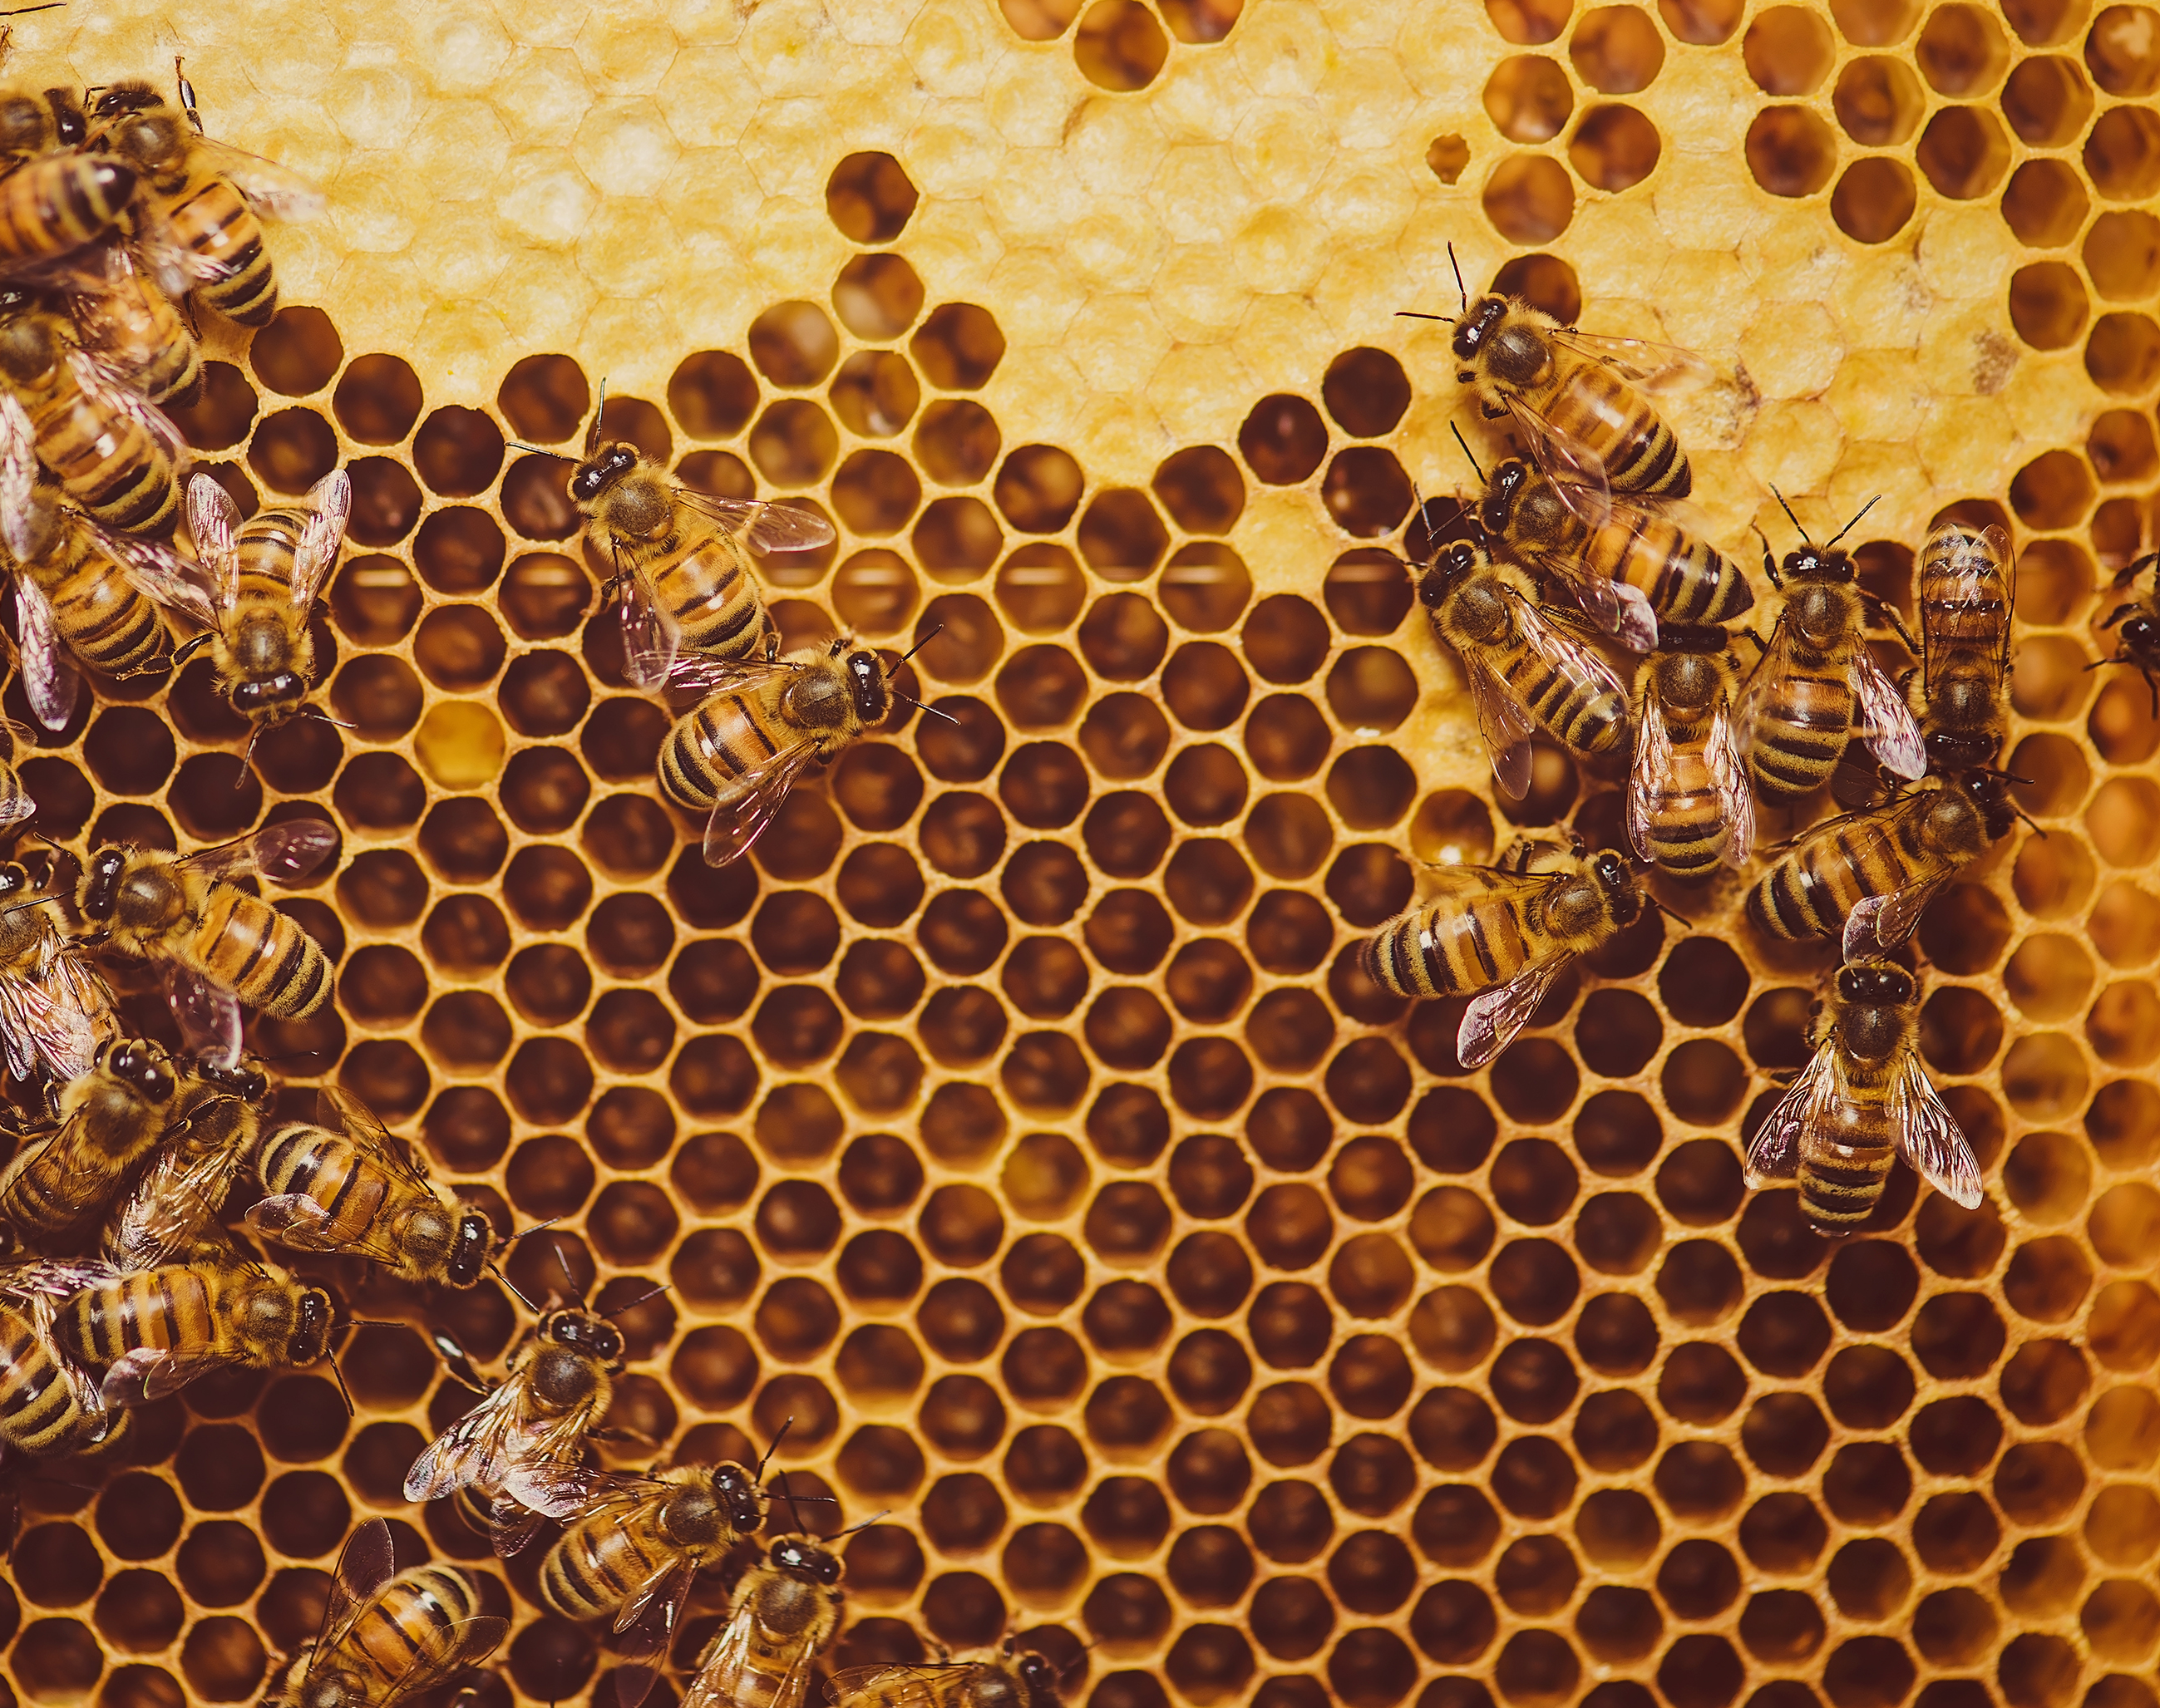
On recrute !

Slide 5
Le contexte.
2020/2021 formation épilepsie organisée par ERHR+FAHRES
Relevé des demandes et des besoins sur le territoire
Dès 2021:
Accompagnement de FAHRES à l’élaboration d’une COP épilepsie en Occitanie.
2023:Deux groupes de travail: acteurs du médico-social/parents aidants

Slide 6
Se fédérer sur la base d’une convergence des besoins sur le territoire.
Des ressources disséminées pas de travail en réseau.
Isolement des professionnels et des familles
Pas d’association de patients locale spécialisée.
Comprendre, produire, innover!
“Sortir des problématiques institutionnelles , ça peut constituer une respiration intéressante !”

Slide 7
Comprendre ensemble!
Comment déconstruire les représentations des professionnels?
« Les familles en savent plus que nous! »
réponse de parent:
« Et c’est ça qui est épuisant »
Comment permettre à la personne d’accéder aux loisirs ou aux sorties en toute sécurité.
Passage à l’âge adulte ?
Mutualiser sur ce qui a déjà été testé par certains.
Le maillage territorial? Les ressources?
Qu’attendent les familles des professionnels et inversement?
Stimulateur du Nerf Vague ?
CBD ?CNEP?
Comment rendre la personne actrice de sa maladie?
Chercher (et trouver) l’information

Slide 8

Produire ensemble!
Une sécurisation + une facilitation des voies d’accès aux loisirs, aux sorties, aux activités.
Une mutualisation des moyens d’accès à l’expertise médicale.
« Travailler sur quelque chose de mobile en pensant aux établissements loin de tout ».
L’habitat inclusif! Il existe des guides?
Un passeport épilepsie, un livret d’accueil,
« Un support type Bande dessiné, basé sur FALC »
« IL faudrait qu’on puisse se rencontrer, voir quelles sont les ressources, près de chez nous! »
Transformer l’information en ressource!!

Slide 9
Innover ensemble!
« Pour pallier au turn-over des professionnels? Si on pouvait mettre ce qu’on sait en partage…ce serait utile!»
« Et si on créait un bus Epilepsie»
«Tous ces protocoles, on pourrait les rendre plus ludiques? »
«Une présentation décalée du parent idéal et du professionnel idéal »
« Un groupe d’entraide mutuelle?»
Un espace de communication et de rencontres…du théâtre par exemple…
« Sortir enfin des logiques de silo!!!! »

Slide 10
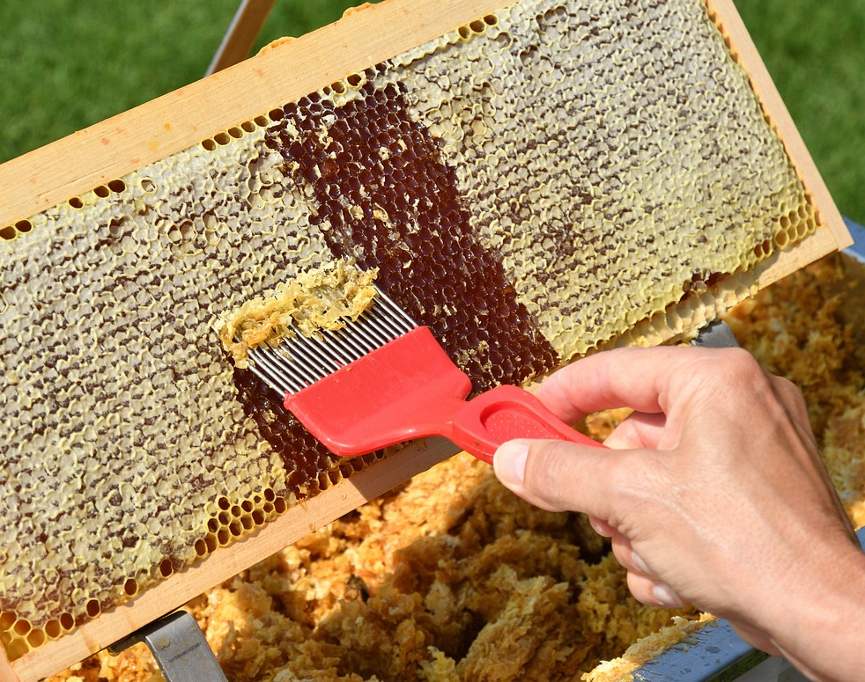
COP :
Qu’est ce qu’on y gagne?
Qu’est ce qu’on y donne ?
“Participer à la COP: un investissement et non une charge!”

Slide 11
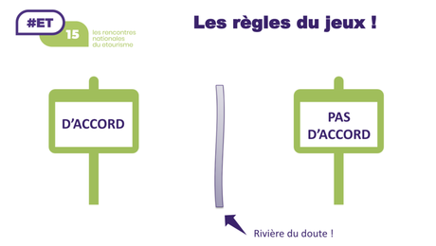


Le débat mouvant a permis de préciser les contours de ce que serait notre COP, de travailler sur les représentations et de trouver des réponses à quelques questions. Notre COP est en devenir et tout reste à faire.
Rivière de doute

Slide 12
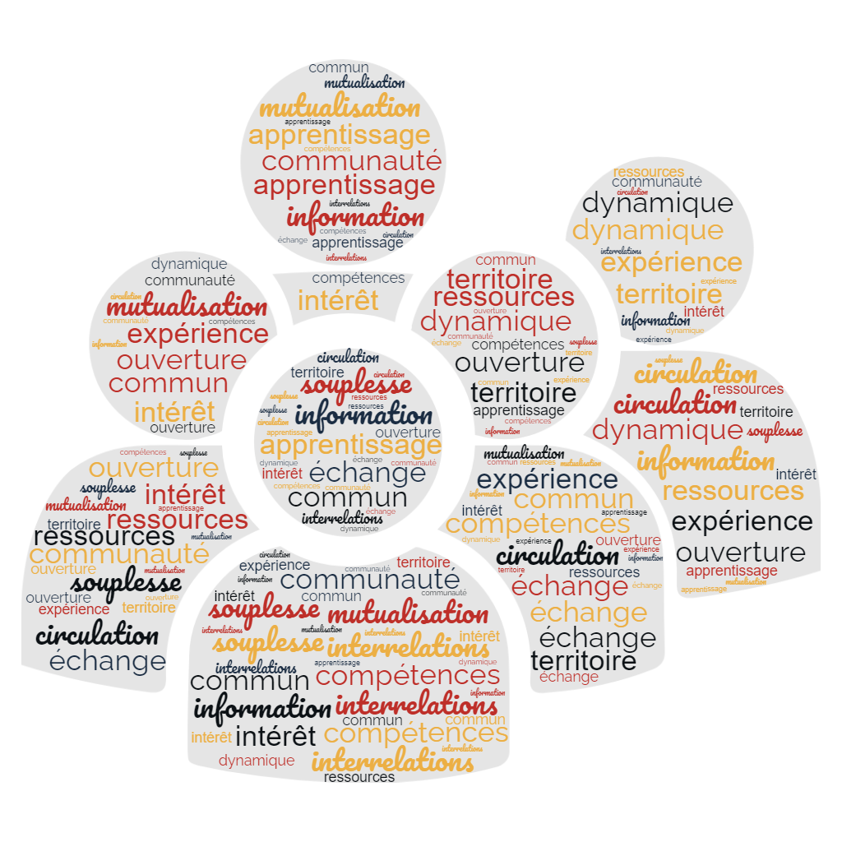
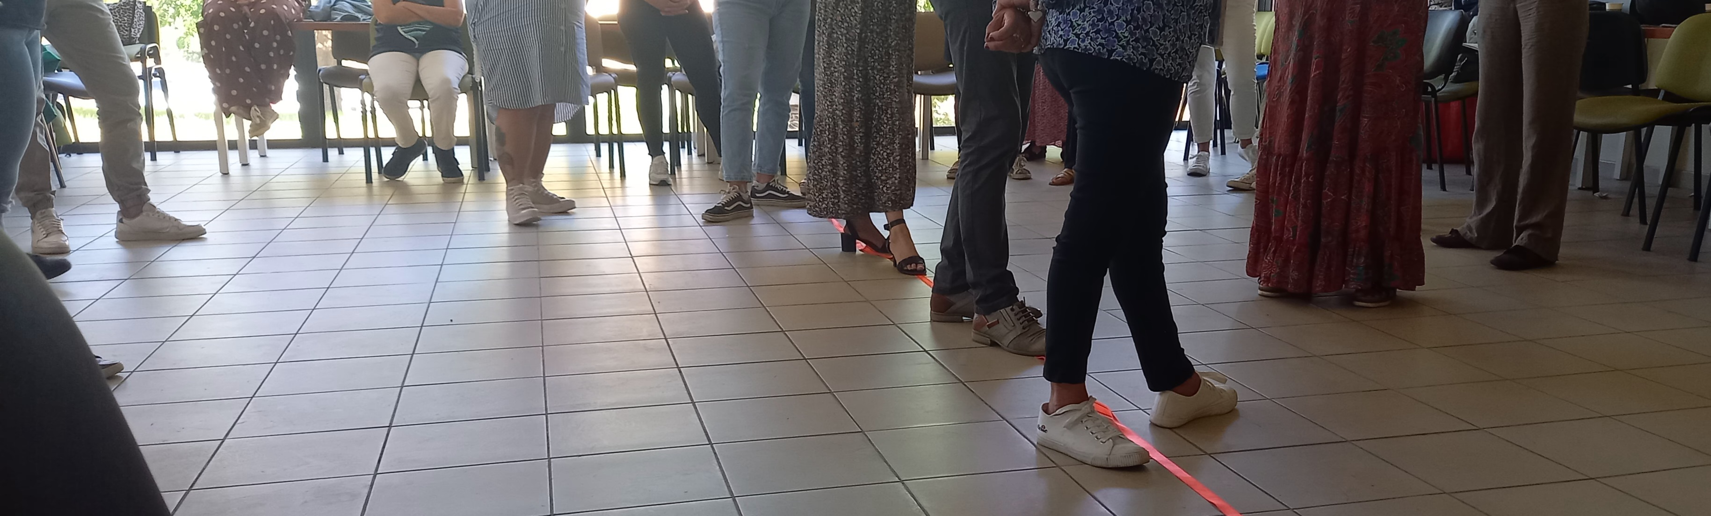
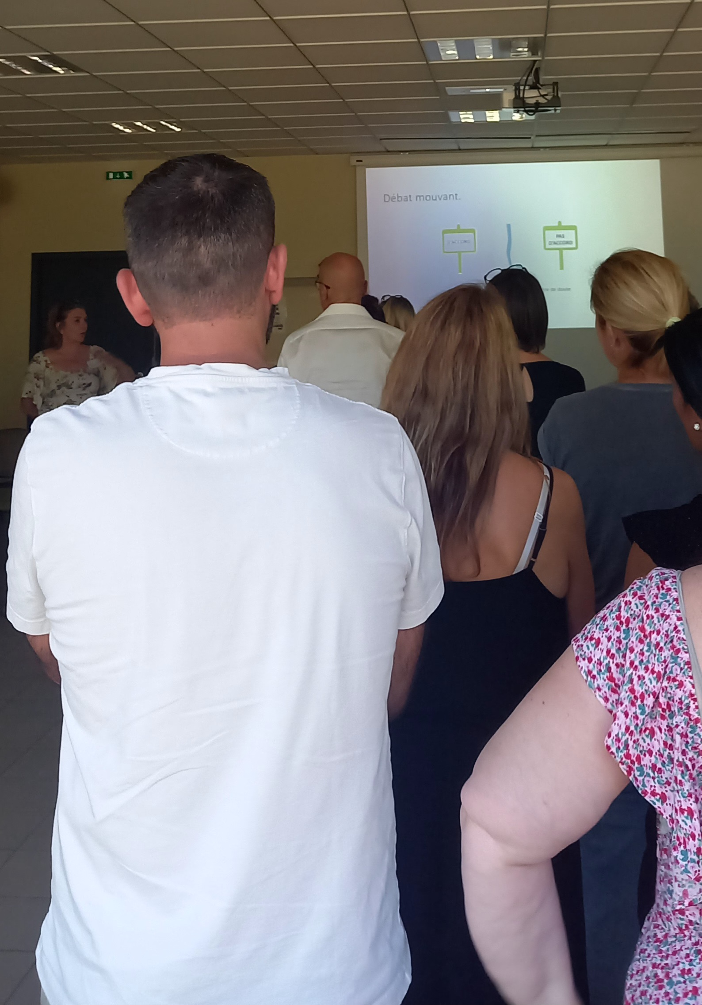
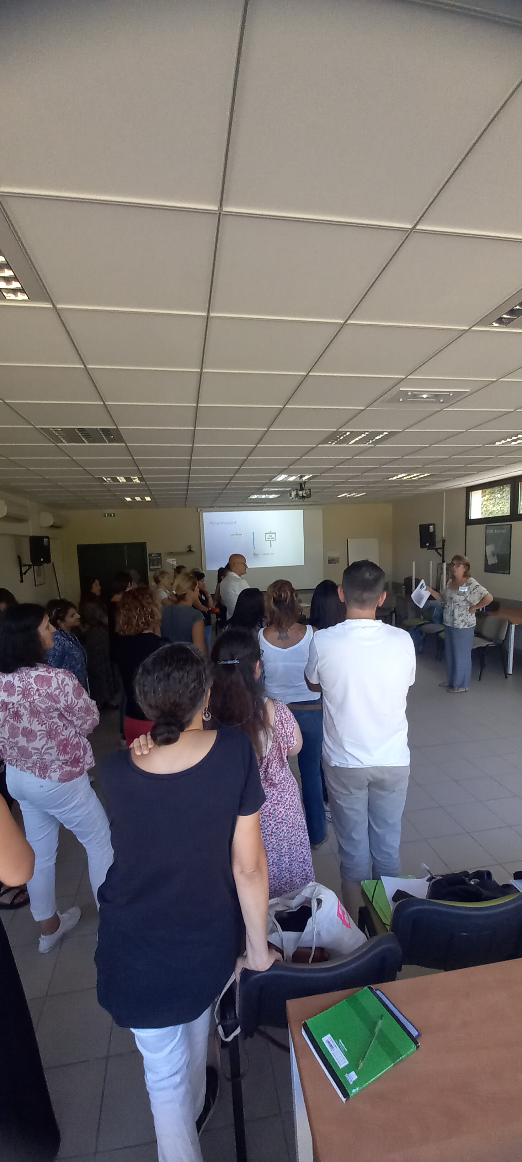
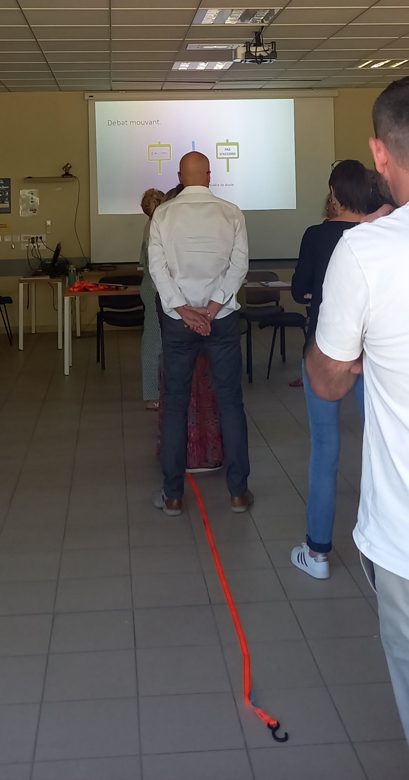

Slide 13
Peu de références connues pour un modèle en construction: notre COP, qu’est-ce qu’on y gagne?
Le démarrage d’une dynamique
Une communauté souple
Etre au service d’un travail de fond sur les représentations, les opportunités d’amélioration du quotidien, et l’interconnaissance sur le territoire.
Du temps gagné au final car ouvre tous les possibles.
Pour les épilepsies sévères mais pas uniquement.
Permet avant tout l’ouverture et la circulation des savoirs, des expériences. (appui des autres COP )
Permet de s’adapter aux progrès de la science et des techniques ainsi qu’aux différents profils

Slide 14



LE MODÈLE : UN ESPACE MULTIMODAL D’ENGAGEMENT ET DE PARTICIPATION
Créer un espace de partage fédérateur, ouvert à tous et apprenant.
Un univers collaboratif qui correspond aux différents besoins
Une diversité des espaces d’engagements et de participation
Les plénières : des espaces de partage d’idées et de confrontations
Une base de ressources et d’informations, ex : webinaire
Des cercles/groupes de travail. Coconstruire et produire ensemble
NEW : Des ateliers de formation en ligne pour soutenir le dvpt de nouvelles compétences
NEW : Des espaces d’expérimentations, de recherches actions, d’outillage
# Nouveau réseau d’apprentissage et de circulation des savoirs
# Un dispositif de capacitation

Slide 15
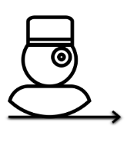

CE QUE GÉNÈRE LA COP
« Ce que j’apprends et que je développe dans la CoP a un impact dans ma pratique de professionnel et d’aidant »
Un développement des connaissances des professionnels
La valorisation des professionnels qui stimule la motivation
Des mises en lien et réseaux facilités
Un transfert des connaissances et des bonnes pratiques facilitées
Un soutien d’animation et coordination en dehors de l’institution et des fonds de la structure
Un partage permanent des expériences et des pratiques (veille et actualisation)
Le développement de nouvelles compétences répondant aux enjeux des mutations actuelles du secteur
L’accès à des projets de recherche-action et une inscription dans des expérimentations nouvelles (ex : capse)

Slide 16
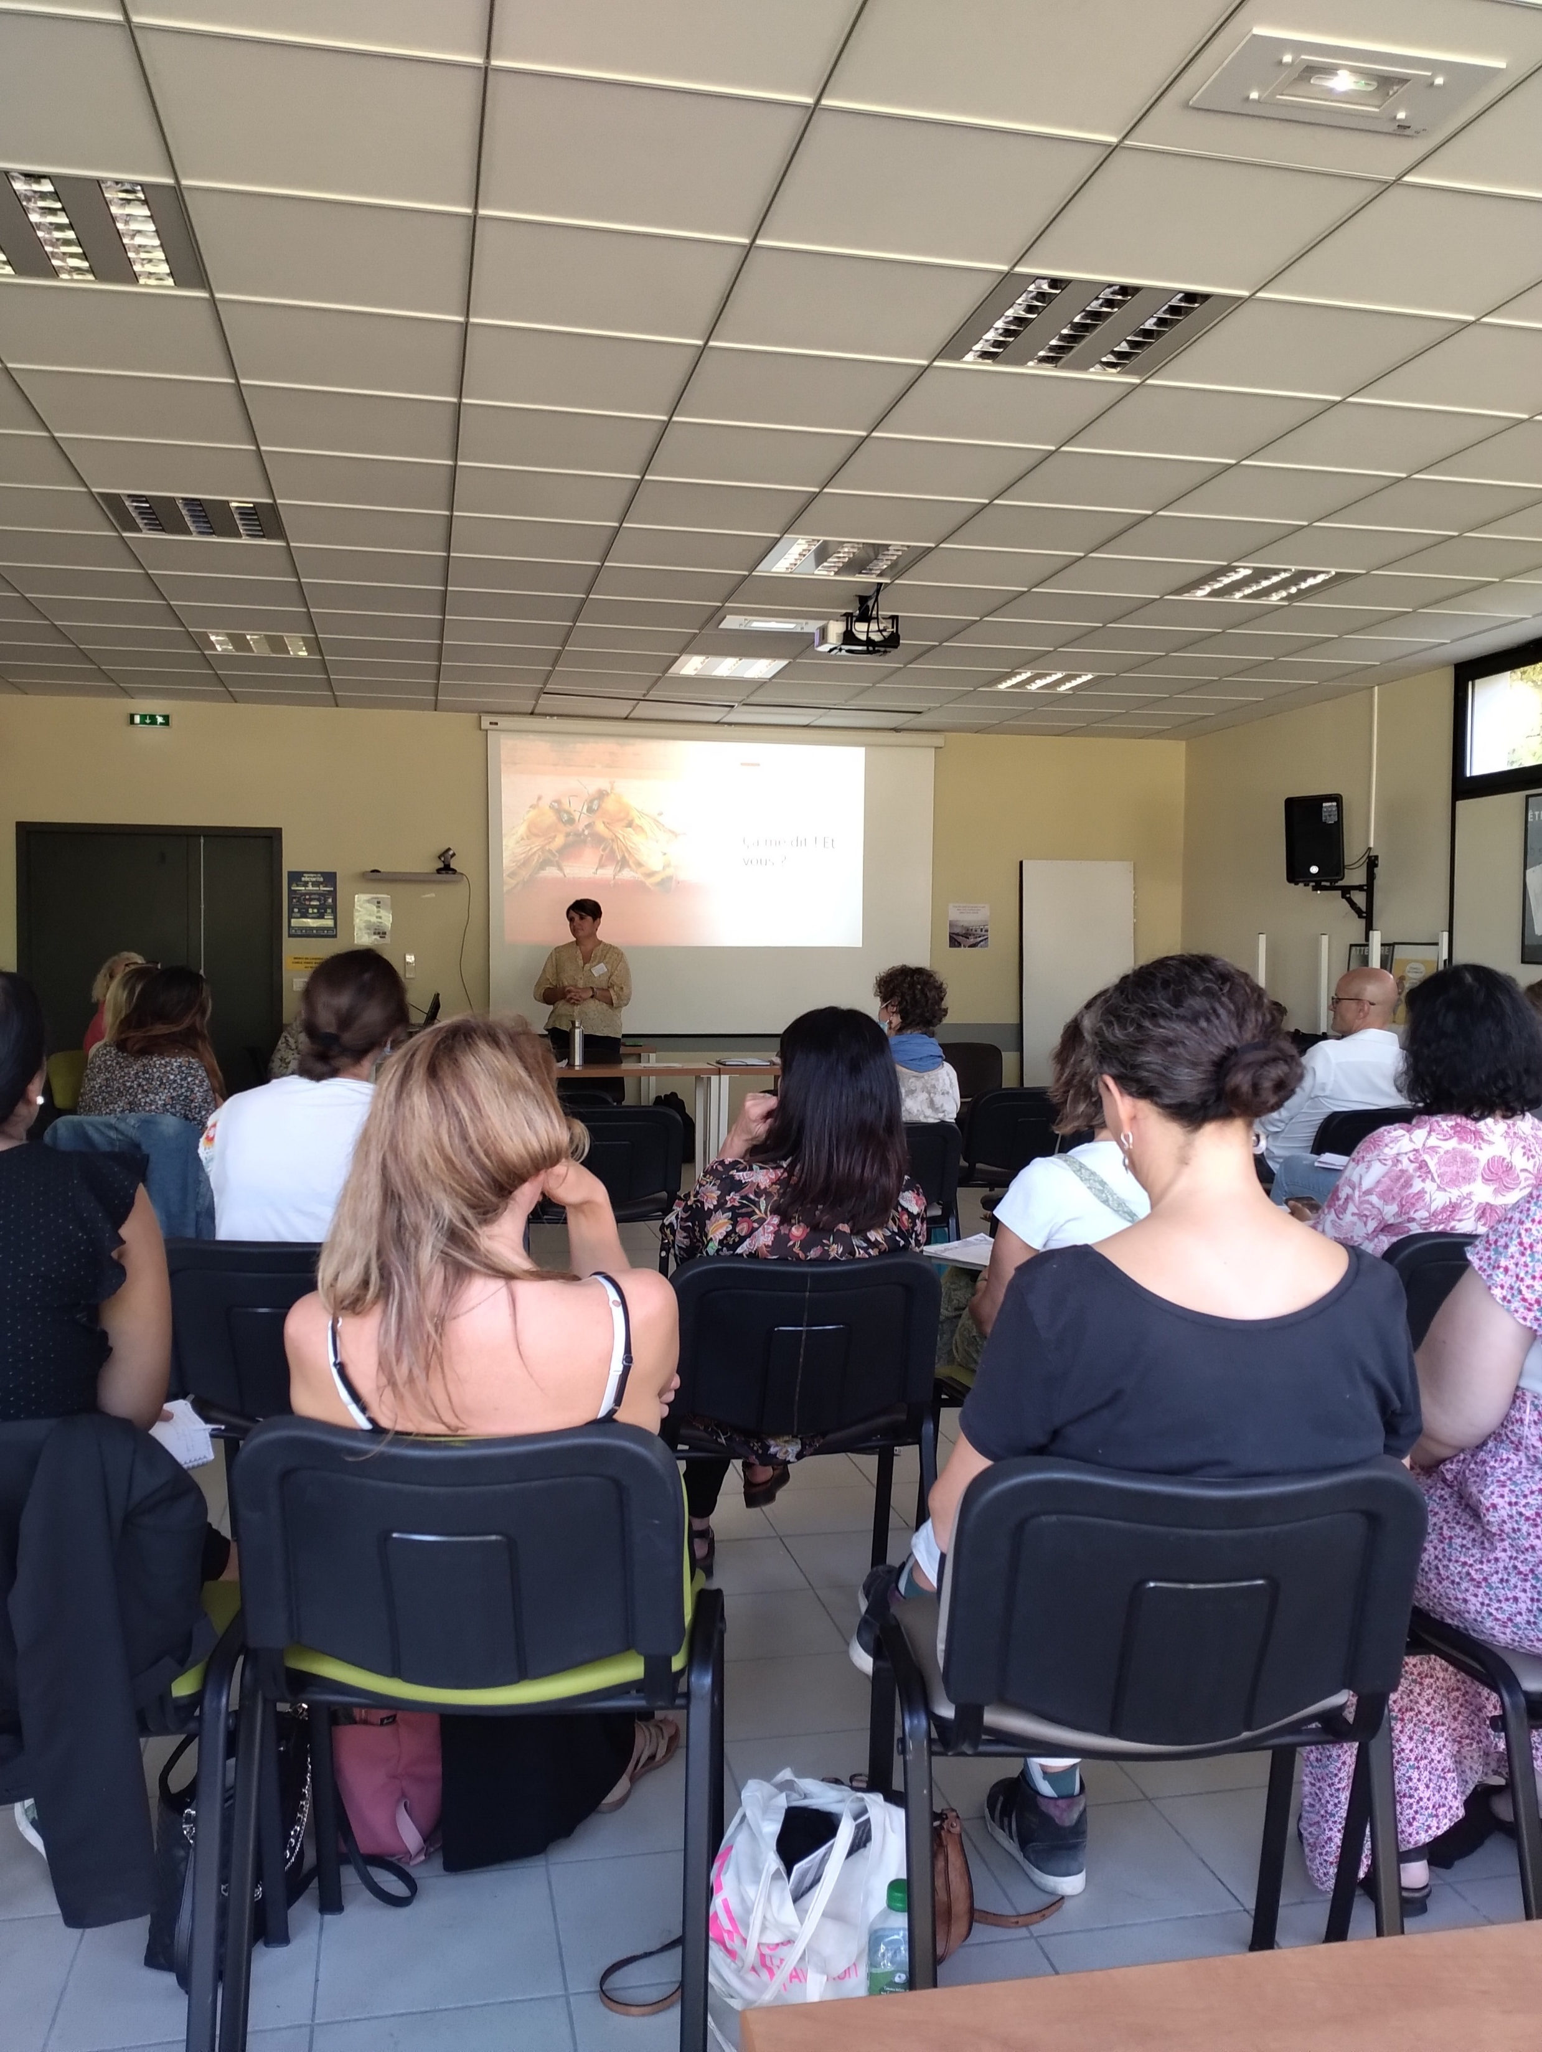
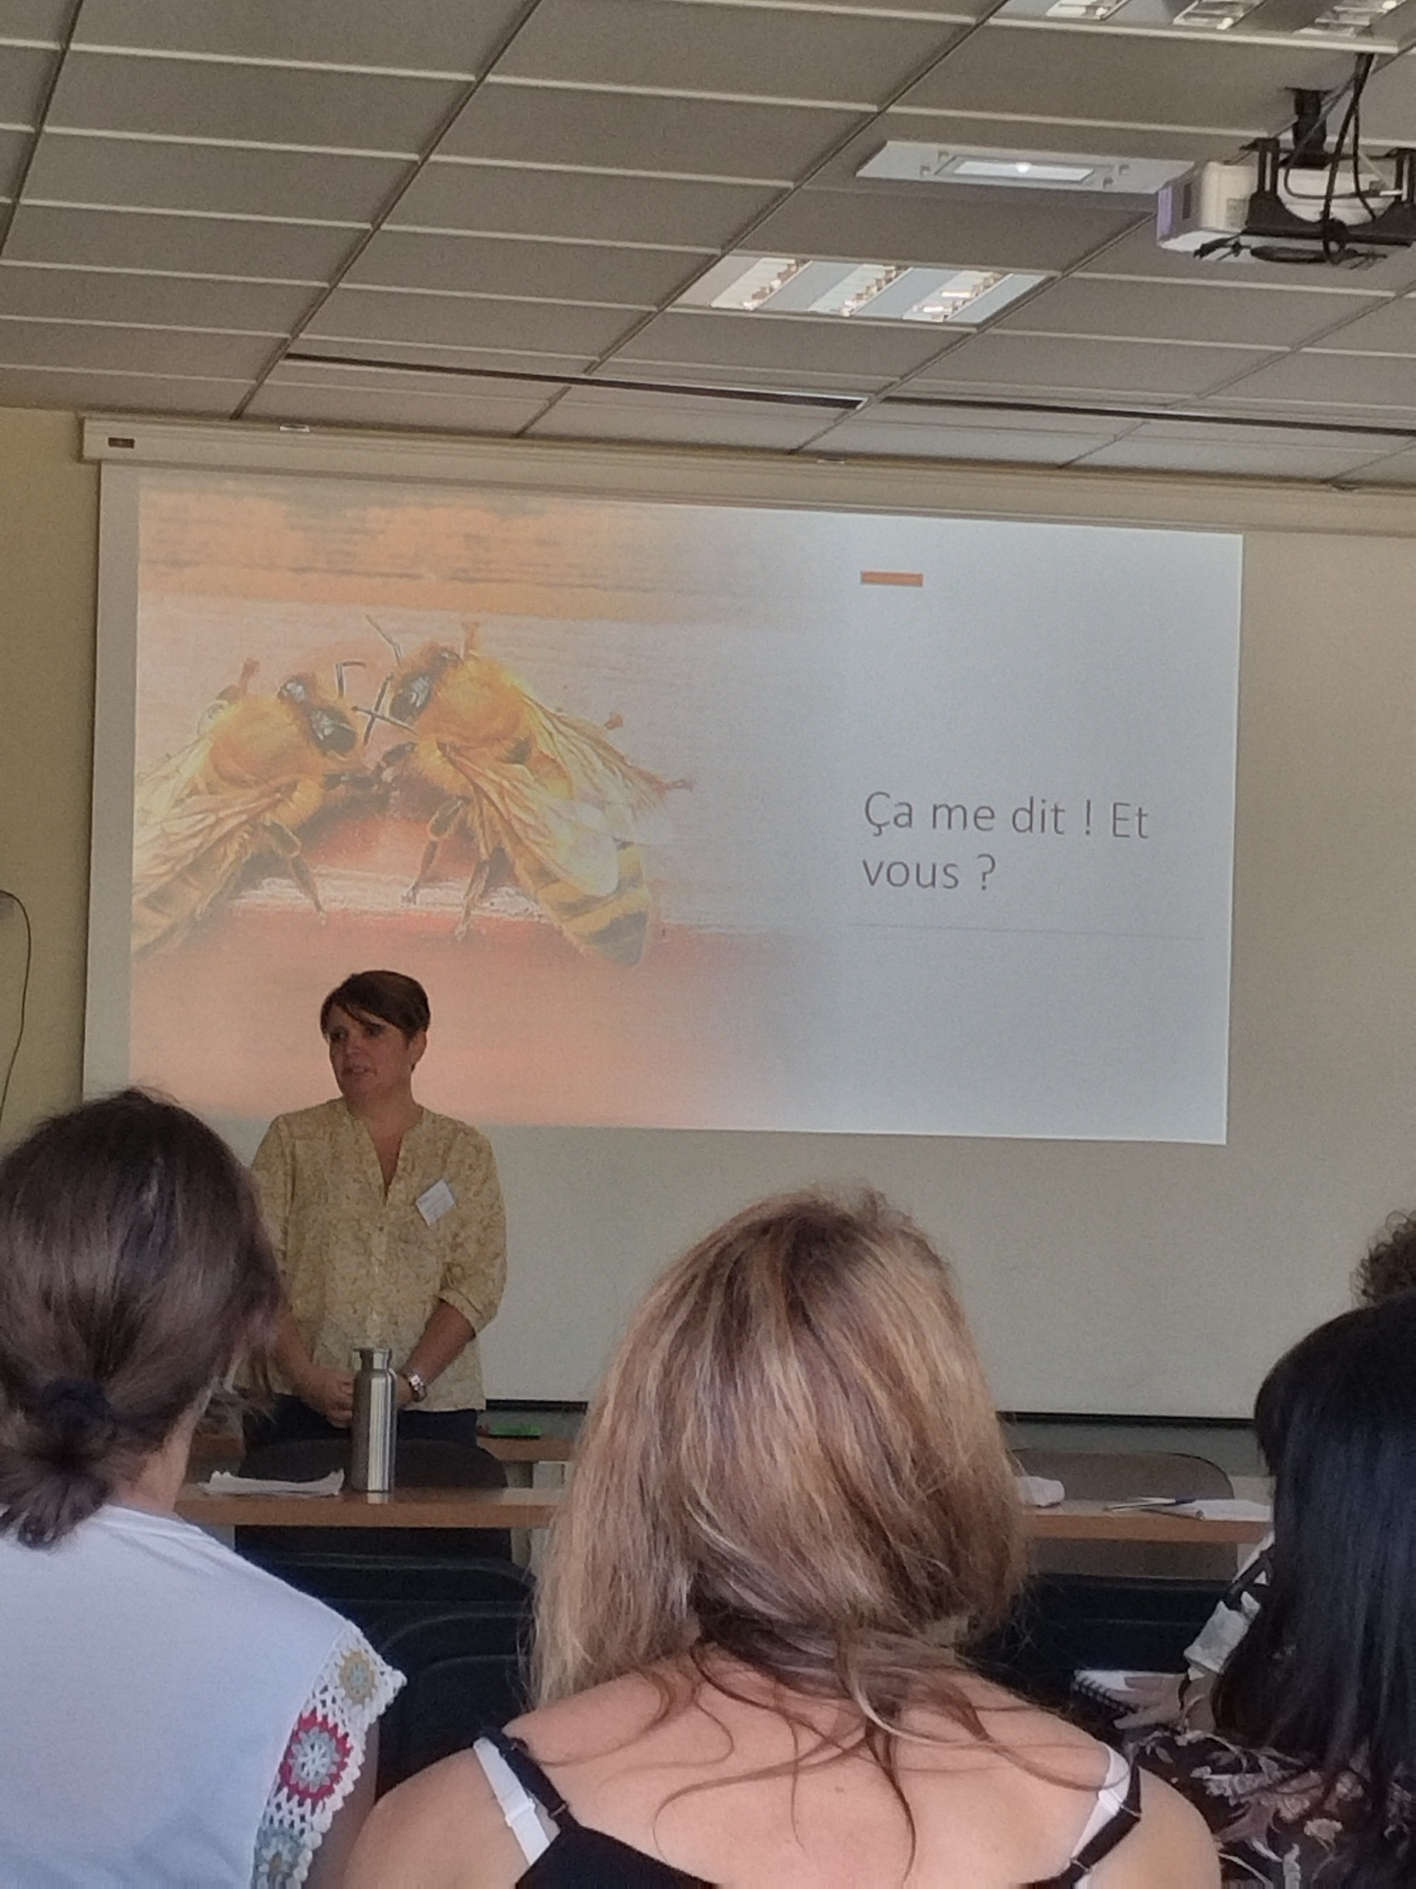
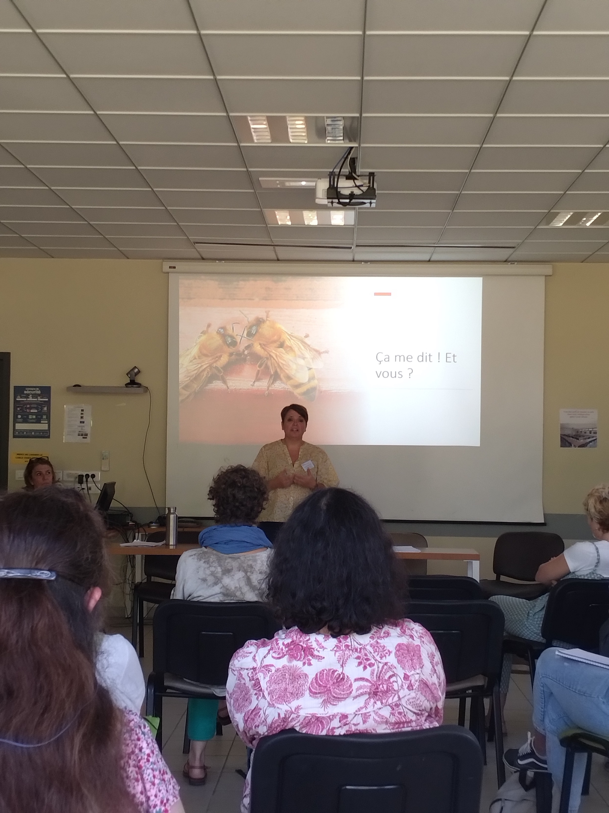
Présentation de Copower handicap: https://www.youtube.com/watch?v=lEmO5magWDI

Slide 17
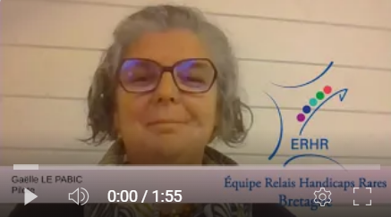
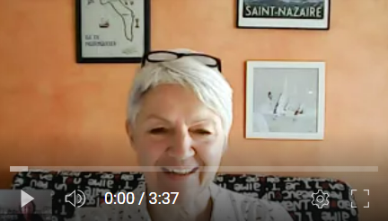
2 exemples de membres des COPs
Gaëlle Le Pabic nous parle de la COP Bretagne-Pays de la Loire
Christine Dehaud, mère d’une personne épileptique et membre de la CO Bretagne-Pays de la Loire, nous parle de son expérience dans la COP

Slide 18
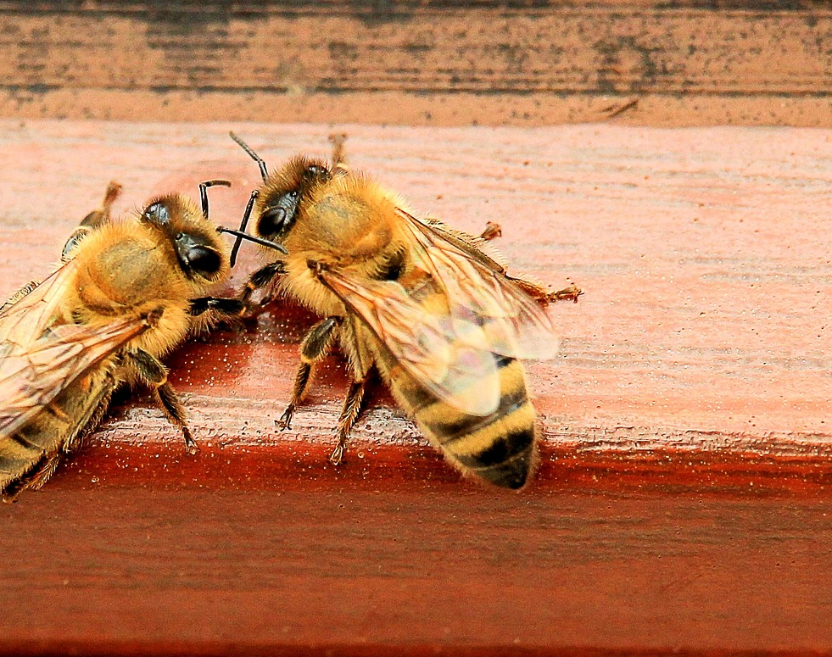
Ça me dit ! Et vous ?

Slide 19
De l’expertise à la ressource.
Le modèle de la ruche.

Slide 20







Éclaireuses – cherchent l’information
Butinage – Collecte des données
CoP
Une alvéole = Un groupe de travail
Production – Transformation des informations en ressource accessibles à tous
Pollinisation –Essaimage des connaissances et des ressources.
Concrétisation – diffusion et mise en partage des connaissances acquises

Slide 21
Quelques premières pistes de groupes de travail ont émergées.
Les idées recueillies lors de cette journée seront partagées puis affinées lors du lancement de la COP ( groupes de travail prévus au printemps 2024.)
D’ici là, l’Equipe relais reste disponible pour toute question, discussion ou partage d’idées, d’initiatives qui viendront encore enrichir cette réflexion puis cette construction commune.

Slide 22
Sécuriser le parcours de vie des personnes épileptiques
Partage / lien entre les familles et les accompagnants pour répondre aux attentes
Théâtre participatif
Transition enfants / adolescents / adultes
Les moyens
Démystifier l’épilepsie
Favoriser l’inclusion des personnes épileptiques
Libérer un espace de parole
Habitat inclusif
Repérer la ressource en épilepsie sur le territoire, la coordination et la mutualisation
Activités et loisirs
Capsules vidéos
J’irai dormir chez vous : accueil des personnes épileptiques en ESMS
Les moyens
Passeport / carte d’identité épilepsie
Devenir acteur de sa prise en charge
EEG mobile

Slide 23
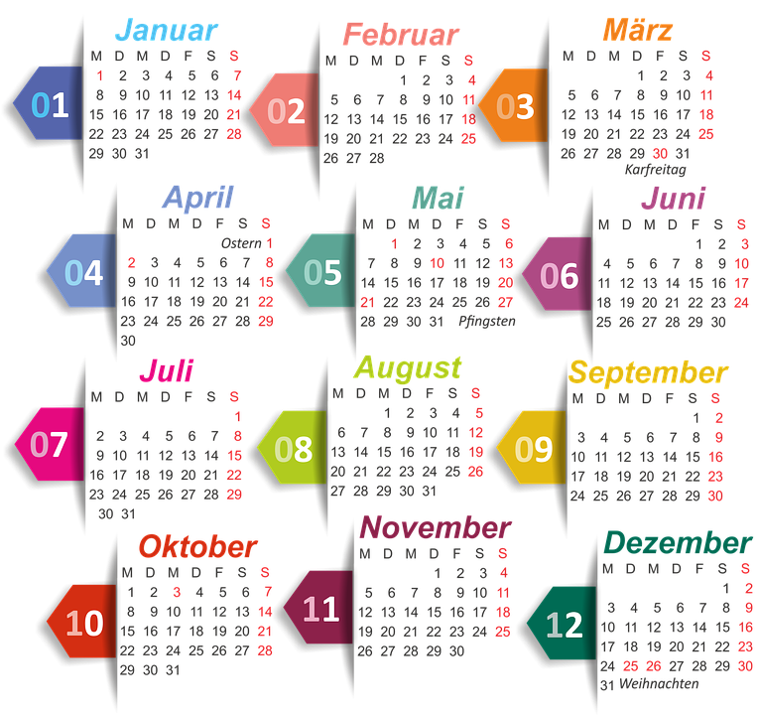
En un mot : fédérer… autour d’un calendrier.
Lancement prévu le 6 février 2024.
Temporalité des groupes de travail: un par trimester !
Démarrage avril à juin 2024

Slide 24
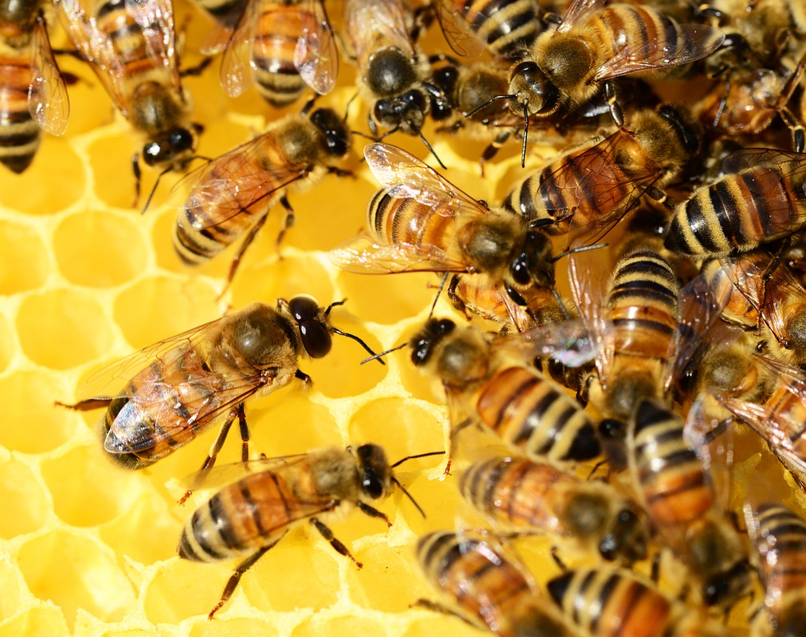
Un grand merci pour votre présence, votre implication !

